Slide 1

DIAGRAMANDO EL MER CON ORACLE DATAMODELER

Slide 2

Objetivos de la Clase
Conocer la Herramienta Case Oracle Data Modeler.
Representar una entidad dentro del programa.
Representar atributos dentro del programa.
Conocer los tipos de datos frecuentemente usados para los atributos.
Representar la obligatoriedad y opcionalidad dentro del programa.
Representar el UID de una entidad dentro del programa.
Representar relaciones dentro del programa.
Representar las cardinalidades mínimas y máximas de las relaciones dentro del programa.

Slide 3

Conociendo Herramientas Case
¿Qué son las Herramientas Case?
Se puede definir a las Herramientas CASE como un conjunto de programas y ayudas que dan asistencia a los analistas, ingenieros de software y desarrolladores, durante todos los pasos del Ciclo de Vida de desarrollo de un Software. Como es sabido, los estados en el Ciclo de Vida de desarrollo de un Software son: Investigación Preliminar, Análisis, Diseño, Implementación e Instalación.
Notes:
Conociendo Herramientas Case
CASE se define también como:
Conjunto de métodos, utilidades y técnicas que facilitan la automatización del ciclo de vida del desarrollo de sistemas de información, completamente o en alguna de sus fases.
La sigla genérica para una serie de programas y una filosofía de desarrollo de software que ayuda a automatizar el ciclo de vida de desarrollo de los sistemas.
Una innovación en la organización, un concepto avanzado en la evolución de tecnología con un potencial efecto profundo en la organización. Se puede ver al CASE como la unión de las herramientas automáticas de software y las metodologías de desarrollo de software formales.

Slide 4
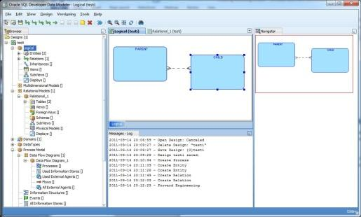
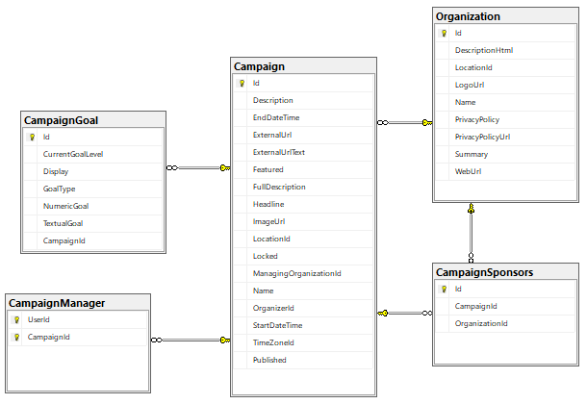
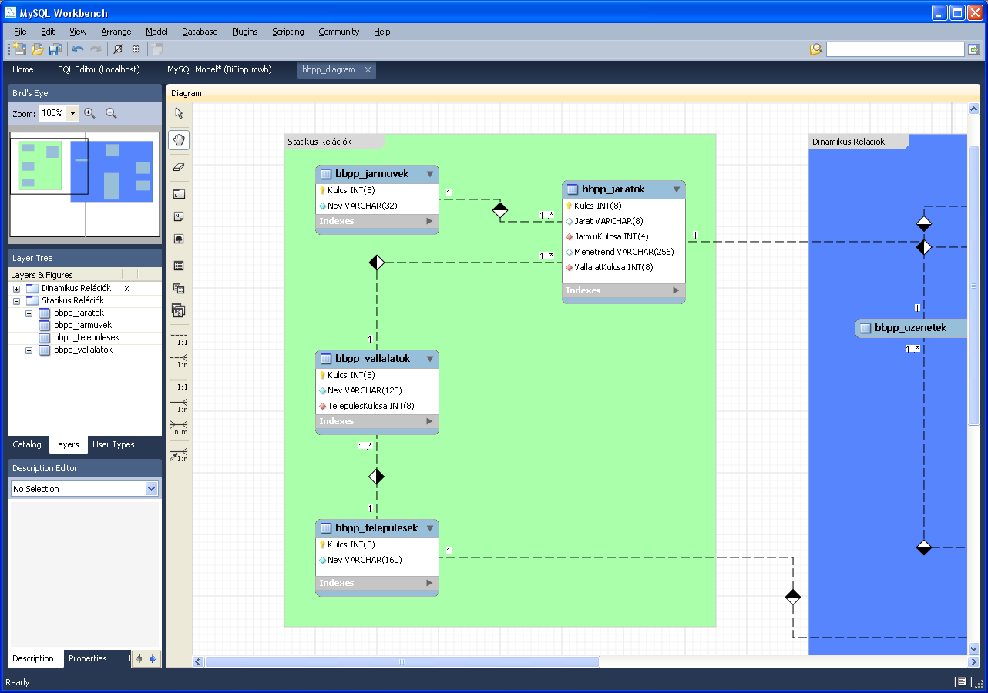
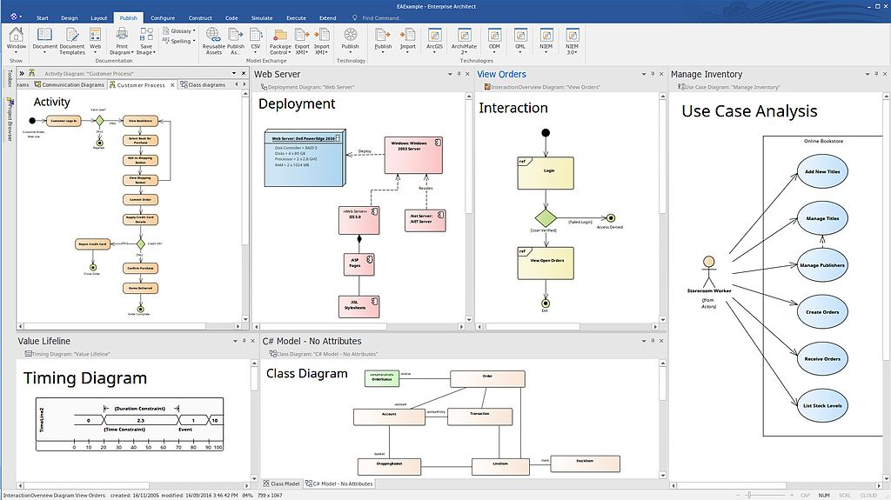
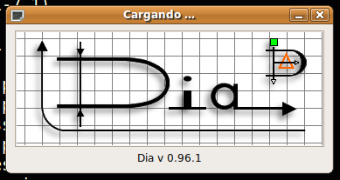
Conociendo Herramientas Case
En la actualidad existen diversas herramientas que permiten el desarrollo del modelado de una base de datos, en el mercado de software podemos encontrar herramientas como:
DIA.
ORACLE Developer DataModeler.
Enterprise Architect.
MySql Workbench.
Management Studio de Microsoft.
Las anteriores herramientas comentadas, permitirán elaborar Modelos Entidad-Relación, completando las necesidades a cumplir.
Notes:
Conociendo Herramientas Case
En este curso se utilizará la herramienta SQL Developer DataModeler
Oracle SQL Developer Data Modeler es una herramienta gráfica gratuita que mejora la productividad y simplifica las tareas de modelado de datos.
Al utilizar Oracle SQL Developer Data Modeler, los alumnos podrán crear, navegar y editar modelos lógicos, relacionales, físicos, multidimensionales y de tipo de datos.
Data Modeler proporciona capacidades de ingeniería directa e inversa y admite el desarrollo colaborativo a través del control de código fuente integrado.
Data Modeler se puede utilizar tanto en entornos tradicionales como en la nube.

Slide 5
Oracle SQL Data Modeler
Oracle Data Modeler es fácil de instalar y no tiene costo alguno. A continuación algunas de sus características:
Puede trabajar con cualquier base de datos, no está restringido a Oracle.
Permite realizar ingeniería inversa.
Dispone de los siguientes niveles de diseño: lógico, relacional y físico, con herramientas de generación automática en ambos sentidos.
Herramienta de diseño visual y rica en herramientas (colores personalizables, deshacer, búsqueda de objetos, etc.)
Múltiples opciones en la generación del DDL.
Si requiere descargar el software, debe acceder al siguiente link:
https://www.oracle.com/tools/downloads/sql-data-modeler-downloads.html

Slide 6
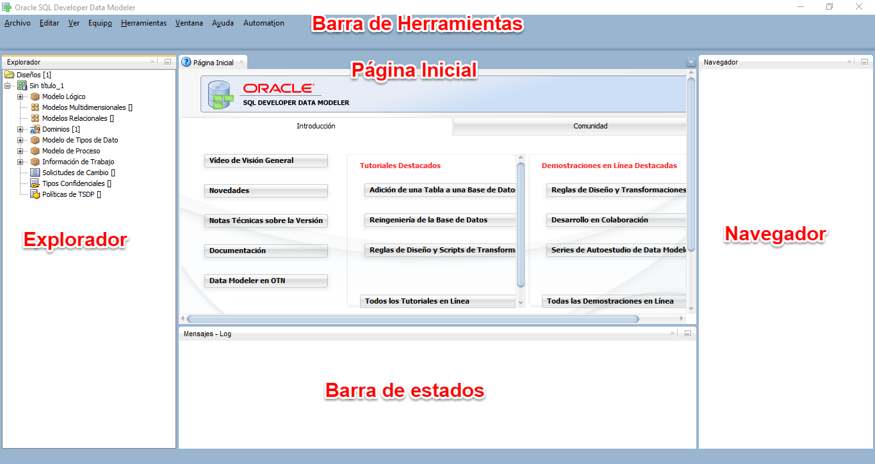
Oracle SQL Data Modeler

Slide 7
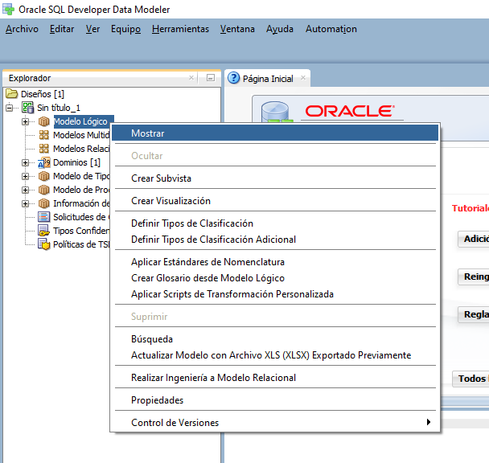
Primeros Pasos
Para representa una entidad en Oracle Developer DataModeler lo primero que debemos realizar es ir al explorador y posterior realizar clic derecho sobre Modelo Lógico y luego en el menú que se despliega en Mostrar:

Slide 8
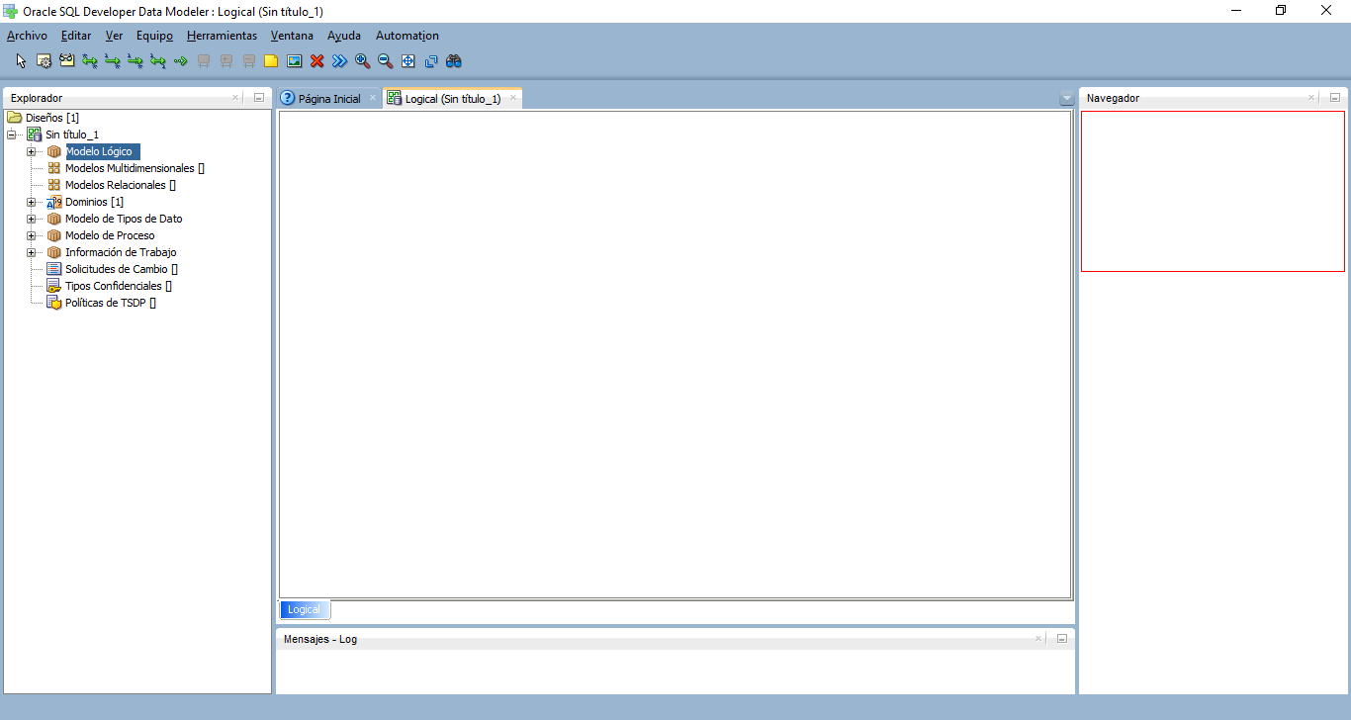
Primeros Pasos
Como se observa a continuación se despliega una nueva pestaña llamada: Logical (Sin título_1)

Slide 9
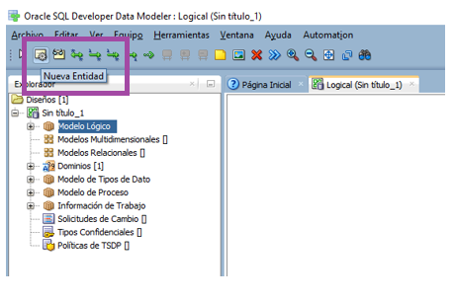
Representando una Entidad
Una vez que contamos con la Hoja de Trabajo, es momento de realizar la creación de una Entidad, bajo de la barra de herramientas, encontraremos una segunda barra que nos permitirá agregar entidades entre otras tareas (recordar esta barra de herramientas para el futuro).

Slide 10
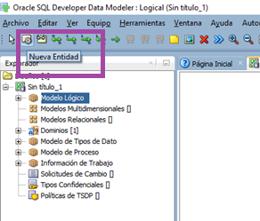
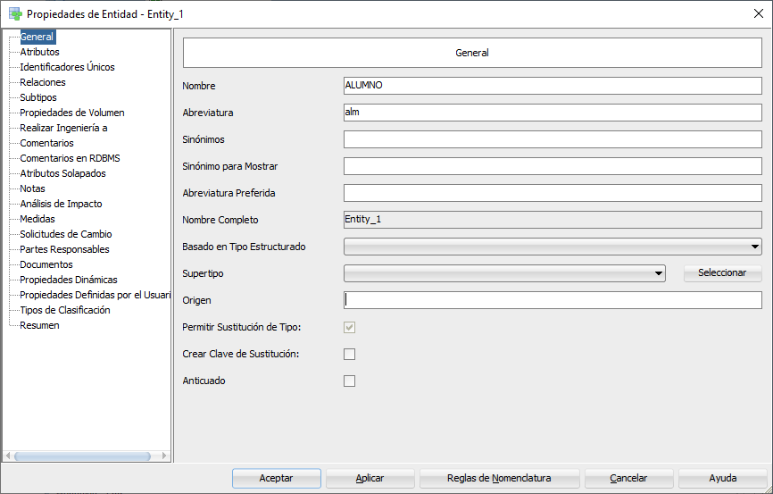
Representando una Entidad
Una vez que contamos con la Hoja de Trabajo, es momento de realizar la creación de una Entidad, bajo de la barra de herramientas, encontraremos una segunda barra que nos permitirá agregar entidades entre otras tareas (recordar esta barra de herramientas para el futuro).
Notes:
Representando una Entidad:
Pinchamos la opción del menú superior
Luego hacemos click en la ventana de Propiedades de la Entidad para asignar el nombre que le corresponde.
Al cambiar de ventana hay que “Aplicar” los cambios para que no se pierdan.

Slide 11
Tipos de Datos para los atributos
Tipo de Dato | Descripción
VARCHAR2(tamaño) | Tipo de dato de caracteres de longitud variable. Se debe especificar su tamaño. Tamaño mínimo: 1, tamaño máximo: 4000.
CHAR[(tamaño)] | Tipo de dato de caracteres de longitud fija. Su tamaño mínimo es 1 y el máximo es 2000.
NUMBER(precisión,escala) | Tipo de dato numérico de longitud variable. La precisión indica el largo total y la escala los decimales. Si no se indica la escala, el número será un valor entero. El rango para la precisión va desde 1 a 38. El rango para la escala va desde -84 to 127.
DATE | Valores de fecha y hora.
LONG | Dato de caracteres de longitud variable de hasta 2 gigabytes.
Notes:
Representando una Entidad:
Pinchamos la opción del menú superior
Luego hacemos click en la ventana de Propiedades de la Entidad para asignar el nombre que le corresponde.
Al cambiar de ventana hay que “Aplicar” los cambios para que no se pierdan.

Slide 12
Tipos de Datos para los atributos
Tipo de Dato | Descripción
CLOB | Dato de caracteres de longitud variable de hasta 4 gigabytes.
BLOB | Dato binario de hasta 4 gigabytes.
BFILE | Dato binario almacenado fuera de la BD; de hasta 4 gigabytes.
TIMESTAMP [(precisión)] | Es una extensión de DATE, almacena año, mes, día, hora, minuto, segundo y fracción de segundo. La precisión indica el número de dígitos para la fracción de segundos. El rango es de 0 a 9 y el valor por defecto es 6.
Notes:
Representando una Entidad:
Pinchamos la opción del menú superior
Luego hacemos click en la ventana de Propiedades de la Entidad para asignar el nombre que le corresponde.
Al cambiar de ventana hay que “Aplicar” los cambios para que no se pierdan.

Slide 13
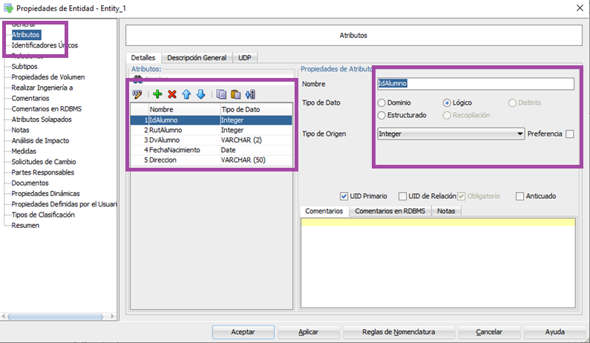
Representando los Atributos
Notes:
Representando los atributos:
En la ventana de la entidad pinchamos en la opción “Atributos” de la lista izquierda de la ventana.
Luego pinchamos en el signo + de la ventana de atributos para asignarle un nombre, indicando el tipo de datos (lógico) y si es Identificador único (UID Primario) o si es un atributo obligatorio (Obligatorio) .
Recordar pinchar en “Aplicar” para guardar los cambios.

Slide 14
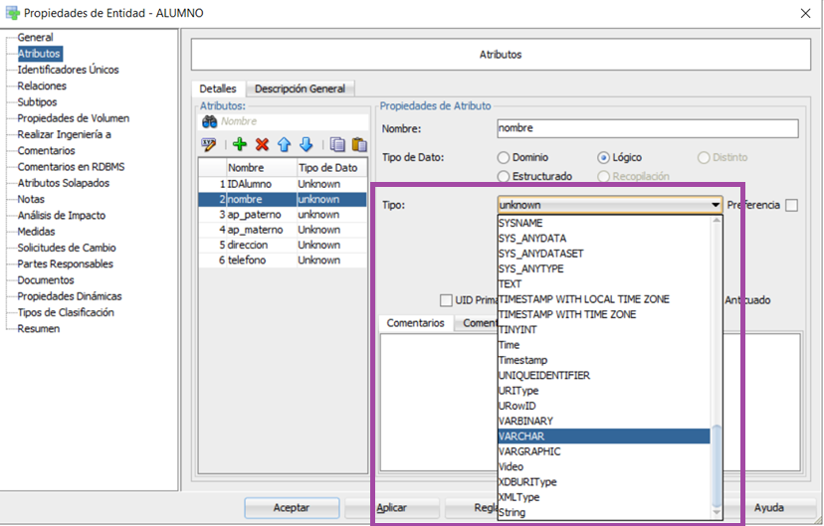
Representando los Atributos

Slide 15
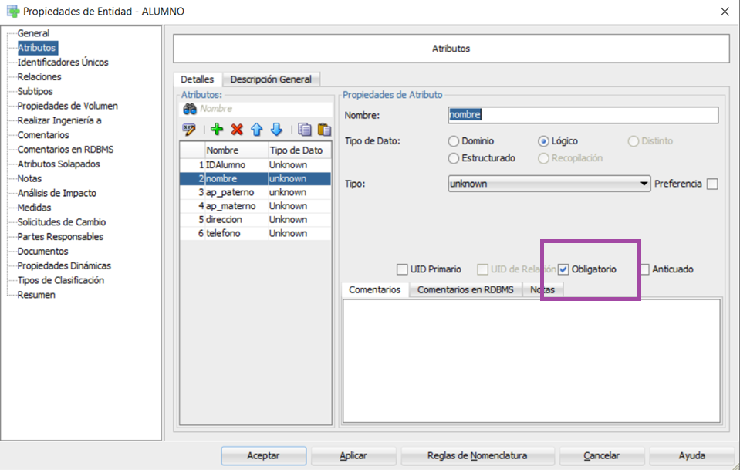
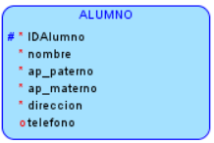
Representando la opcionalidad y obligatoriedad del atributo

Slide 16
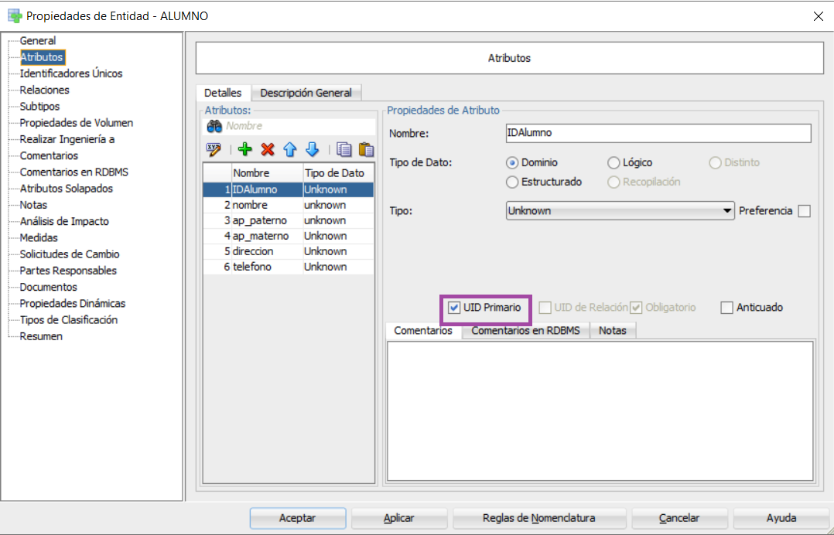
Representando el identificador único de una entidad

Slide 17
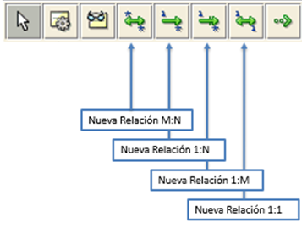
Representando las relaciones entre entidades
M:N
1:N
Nueva Identificación de la relación 1:N
1:1
Notes:
Representando las relaciones entre entidades:
Una vez que tenemos las entidades creadas podemos agregar las relaciones entre ellas.
Pinchamos la opción del menú superior.
Luego pinchamos la entidad de origen y la de destino de la relación.

Slide 18
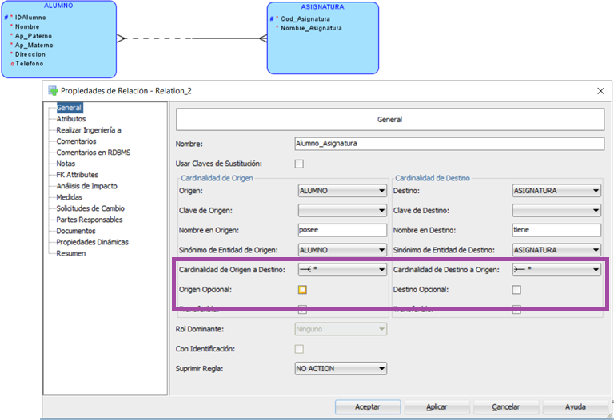
Representando las cardinalidades mínimas y máximas de las relaciones
Notes:
Representando las cardinalidades mínimas y máximas de las relaciones:
CARDINALIDAD MÍNIMA: es el mínimo número de asociaciones que una instancia (fila) de una entidad (tabla) puede presentar en una relación conocida con otra entidad.
CARDINALIDAD MÁXIMA: es el máximo número de asociaciones.
En cualquier caso las cardinalidades mínima podrán ser 0 o 1 (cuando la relación es opcional u obligatoria respectivamente)
Y la cardinalidad máxima podrá ser 1 o N, como se expuso anteriormente.
Las cardinalidades mínima y máxima suelen expresarse con dos números entre paréntesis separados por comas, por ejemplo (0,1) que debe entenderse como cardinalidad mínima 0 y cardinalidad máxima 1.

Slide 19

Resumen de la Clase
Se dio a conocer la Herramienta Case Oracle Data Modeler.
Se representó una entidad dentro del programa.
Se representó atributos dentro del programa.
Se conocieron los tipos de datos frecuentemente usados para los atributos.
Se representó la obligatoriedad y opcionalidad dentro del programa.
Se representó el UID de una entidad dentro del programa.
Se representó relaciones dentro del programa.
Se representó las cardinalidades mínimas y máximas de las relaciones dentro del programa.

